Slide 1
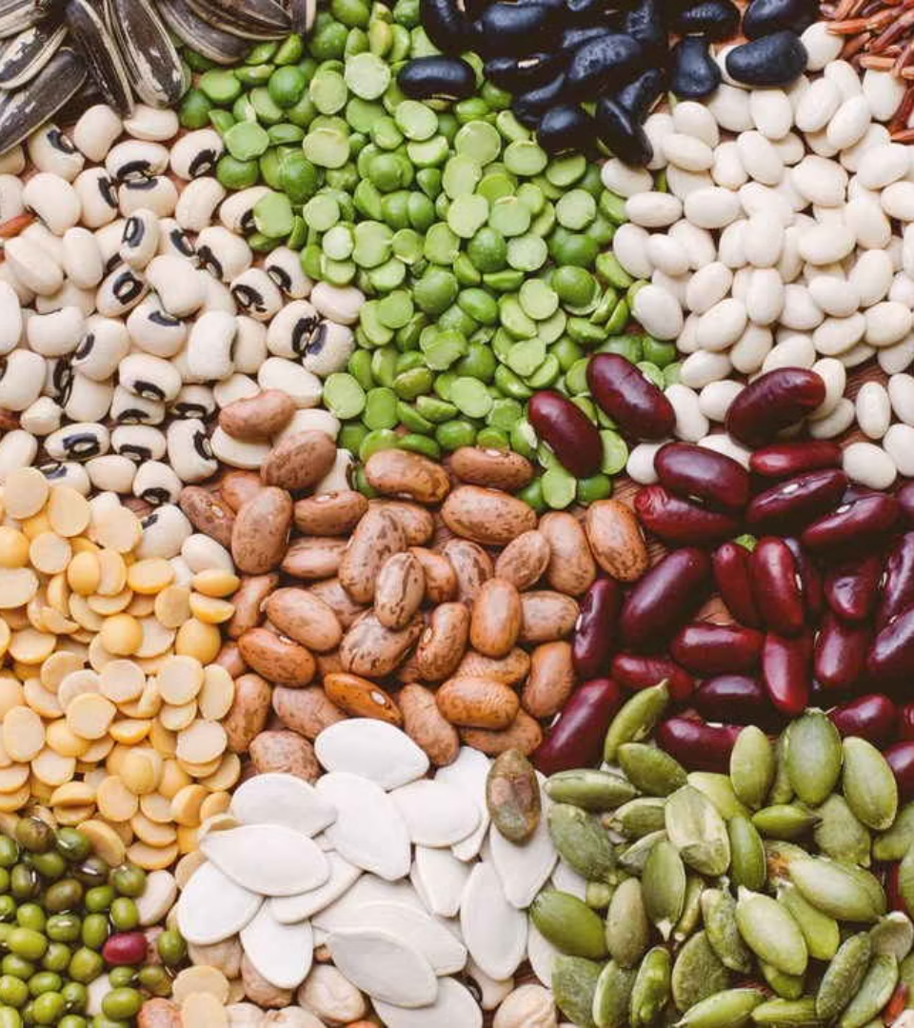
newUROKI.net
Строение семян
Сегодня мы изучим удивительный мир семян, которые являются важным элементом для продолжения жизни растений. В этой презентации мы рассмотрим строение семян, разберемся в различиях между семенами однодольных и двудольных растений, а также проведем лабораторную работу по изучению их строения.
Презентация для урока биологии в 6 классе по теме: "Строение семян. Лабораторная работа «Изучение строения семян однодольных и двудольных растений»"
«Новые УРОКИ» newUROKI.net
Всё для учителя – всё бесплатно!

Slide 2
newUROKI.net
Общее строение семени
Семя — это зародыш растения, заключенный в защитную оболочку. Оно содержит все необходимое для начала роста и развития нового растения. Главные части семени — зародыш, эндосперм и семенная кожура.
Зародыш — это миниатюрная копия будущего растения, он состоит из зародышевого корешка, зародышевого стебля, почечки и семядолей. Эндосперм — это запас питательных веществ для зародыша. Семенная кожура — внешняя защитная оболочка, которая защищает зародыш и эндосперм от внешних воздействий.
1
Зародыш
2
Эндосперм
3
Семенная кожура
Миниатюрная копия растения, содержащая все необходимые органы для будущего роста.
Запас питательных веществ, которые необходимы для развития зародыша до появления первых настоящих листьев.
Внешняя защитная оболочка, которая предохраняет зародыш и эндосперм от повреждений и высыхания.

Slide 3
newUROKI.net
Строение семян двудольных растений
Семя двудольного растения имеет две семядоли, которые содержат запас питательных веществ. При прорастании семени семядоли выходят из земли и снабжают зародыш питательными веществами до появления первых настоящих листьев.
Кроме семядолей, в семени двудольных растений есть зародышевый корешок, который является первым органом, появляющимся при прорастании. Зародышевый корешок закрепляет растение в почве и поглощает воду и минеральные вещества. Также в семени есть зародышевый стебель, который несет на себе зародышевые листья и почечку.
Семядоли
Зародышевый корешок
Зародышевый стебель
Две семядоли с запасом питательных веществ.
Первый орган, появляющийся при прорастании. Закрепляет растение в почве, поглощает воду и минеральные вещества.
Несет на себе зародышевые листья и почечку.

Slide 4
newUROKI.net
Строение семян однодольных растений
В отличие от двудольных, однодольные растения имеют только одну семядолю. Она не выходит из земли при прорастании, а остается под землей, снабжая зародыш питательными веществами. Вместо семядоли, в семени однодольных растений есть эндосперм — запас питательных веществ, который окружает зародыш.
Также в семени однодольных растений есть зародышевый корешок, который закрепляет растение в почве и поглощает воду и минеральные вещества, а также зародышевый стебель с почечкой.
Зародышевый корешок
Закрепляет растение в почве, поглощает воду и минеральные вещества.
Эндосперм
Запас питательных веществ, окружающий зародыш.
Зародышевый стебель
Несет на себе зародышевые листья и почечку.

Slide 5
newUROKI.net
Сравнение строения семян однодольных и двудольных культур
Семя — это основа для развития нового растения, и в нем заложены все необходимые элементы для начала его роста. Узнав, как устроены семена, мы сможем лучше понять, как происходит прорастание и развитие растений.
Характеристика
Однодольные
Двудольные
Количество семядолей
Одна
Две
Запас питательных веществ
Эндосперм
Семядоли
Корневая система
Мочковатая
Стержневая
Листья
Линейные или ланцетные
Округлые или овальные

Slide 6
newUROKI.net
Лабораторная работа «Изучение строения семян однодольных и двудольных растений»
Для проведения лабораторной работы нам понадобятся следующие материалы: семена гороха, фасоли, пшеницы, кукурузы, лупы, пинцеты, влажные салфетки, стаканчики с водой. Сначала мы рассмотрим семена гороха и фасоли. Эти семена относятся к двудольным растениям.
Положите семя на влажную салфетку и осторожно рассмотрите его. Обратите внимание на наличие двух семядолей, семенной кожуры, зародышевого корешка, зародышевого стебля и почечки. Затем рассмотрите семена пшеницы и кукурузы. Эти семена относятся к однодольным растениям.
Обратите внимание на наличие одной семядоли, эндосперма, зародышевого корешка, зародышевого стебля и почечки. Сравните строение семян двудольных и однодольных растений. Запишите свои наблюдения в тетрадь.
Семядоли
Зародышевый корешок
Зародышевый стебель
Эндосперм
Две или одна семядоля, которые содержат запас питательных веществ.
Первый орган, появляющийся при прорастании. Закрепляет растение в почве, поглощает воду и минеральные вещества.
Несет на себе зародышевые листья и почечку.
Запас питательных веществ, окружающий зародыш.

Slide 7
newUROKI.net
Значение семян в жизни растений и человека
Семя — это основа жизни для растений. Оно содержит все необходимое для начала роста нового растения, а также для передачи генетической информации от одного поколения к другому. Семена также играют важную роль в жизни человека.
Человек использует семена в качестве пищи, для получения масла, для производства муки, корма для животных, а также в медицине. Семена — это кладезь полезных веществ, которые необходимы для нашего здоровья. Изучая строение семян, мы лучше понимаем, как важно бережно относиться к природе и использовать ее ресурсы разумно.
Пища
1
Семена используются в качестве основного продукта питания, как в сыром виде, так и после переработки.
2
Масла
Семена некоторых растений содержат масла, которые используются для приготовления пищи, для производства маргарина, а также в косметической промышленности.
Мука
3
Семена некоторых растений перемалываются в муку, из которой пекут хлеб, торты и другие мучные изделия.
4
Корм для животных
Семена некоторых растений используются в качестве корма для домашних и сельскохозяйственных животных.

